Slide 1

Владислав
X
Тренажер по математике
Начать тренировку
Способность решения любых задач: 93%
Оставить отзыв
Настройки

Slide 2

Владислав
X
Тренажер по математике
      Оставить отзыв на наше приложение вы можете по электронной почте vladislav.boev02@mail.ru
X
Начать тренировку
OK
Способность решения любых задач: 93%
Оставить отзыв
Настройки
Notes:
Открываем рамку (Frame) после нажатия кнопки Оставить отзыв

Slide 3
Назад
Настройки
Сохранить
Имя профиля:
Как выполнять задание:
Где сохранить результат:

Slide 4
Назад
Выберите уровень сложности:
Легкий
Средний
Сложный

Slide 5
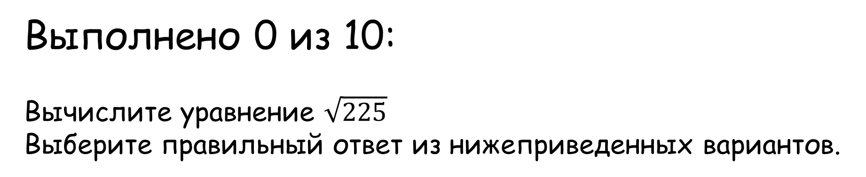
00:00
Завершить
Выполнено 0 из 10:
Вычислите уравнение $\sqrt{225}$
Выберите правильный ответ из нижеприведенных вариантов.
3
16
15
10

Slide 6
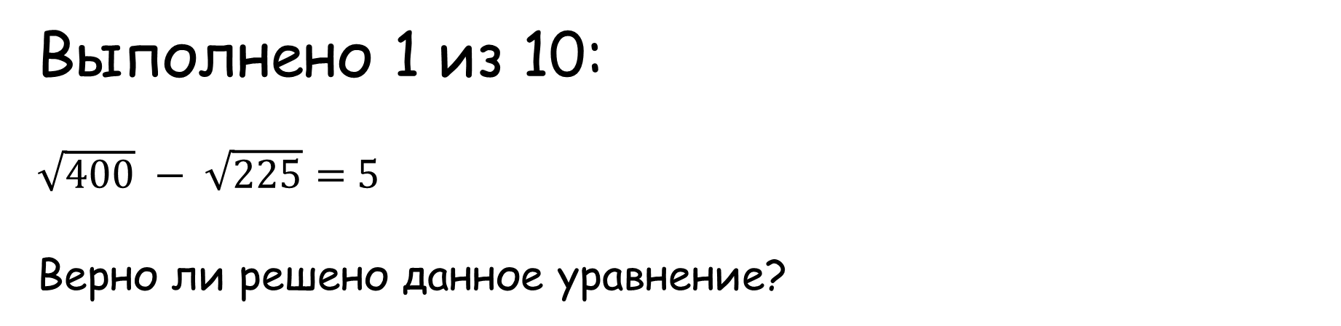
00:00
Завершить
Выполнено 1 из 10:
$\sqrt{400} − \sqrt{225}$ = 5
Верно ли решено данное уравнение?
Верно
Неверно

Slide 7
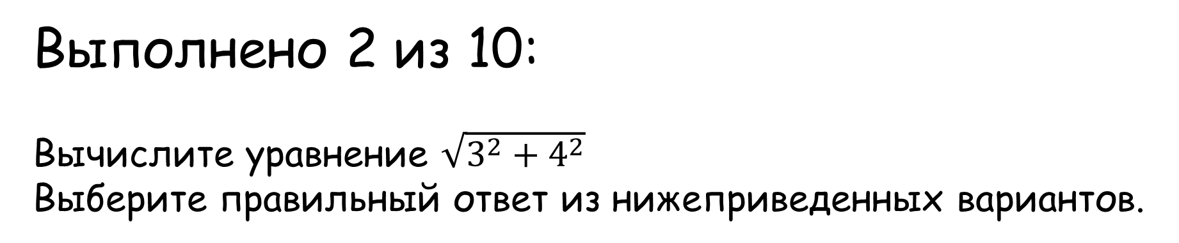
00:00
Завершить
Выполнено 2 из 10:
Вычислите уравнение $\sqrt{3^{2}+4^{2}}$
Выберите правильный ответ из нижеприведенных вариантов.
3
5
6
1

Slide 8
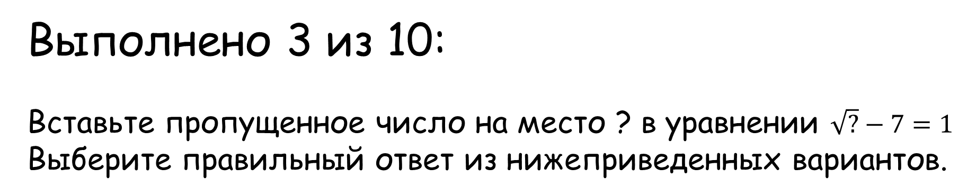
00:00
Завершить
Выполнено 3 из 10:
Вставьте пропущенное число на место ? в уравнении $\sqrt{?} −7=1$
Выберите правильный ответ из нижеприведенных вариантов.
4
9
1
64

Slide 9
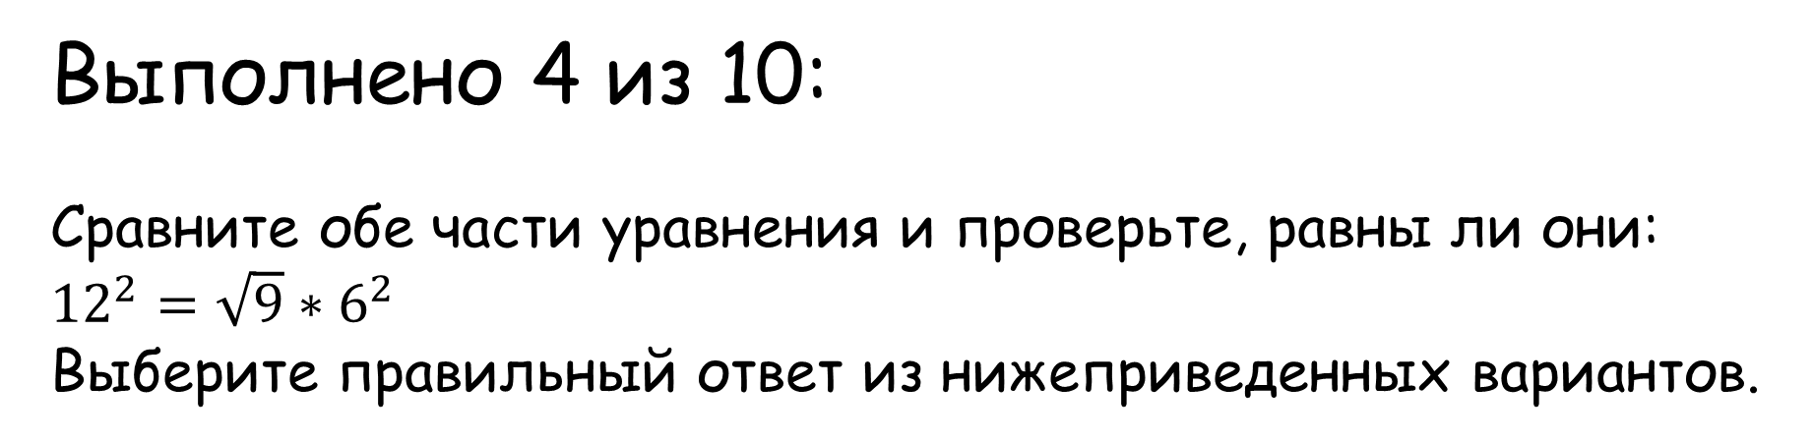
00:00
Завершить
Выполнено 4 из 10:
Сравните обе части уравнения и проверьте, равны ли они: ${12}^{2}=\sqrt{9}∗6^{2}$
Выберите правильный ответ из нижеприведенных вариантов.
Равны
Неравны

Slide 10
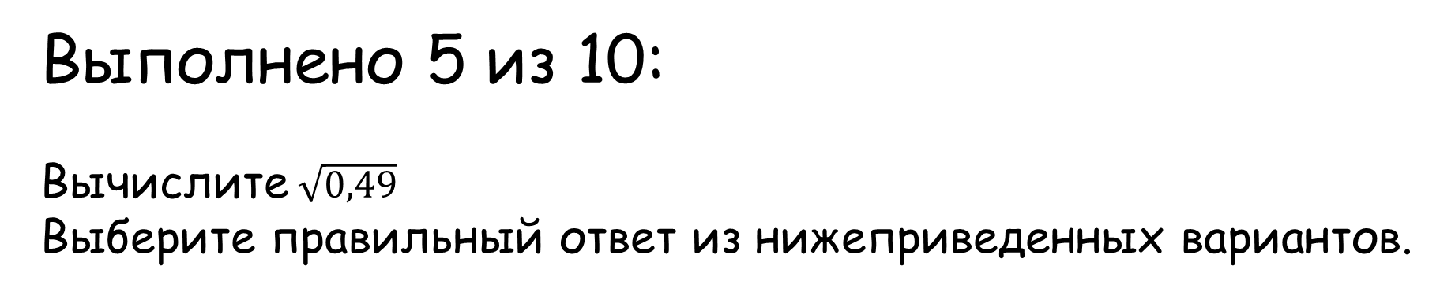
00:00
Завершить
Выполнено 5 из 10:
Вычислите$\sqrt{0,49}$
Выберите правильный ответ из нижеприведенных вариантов.
0,8
0,3
0,7
0,07

Slide 11
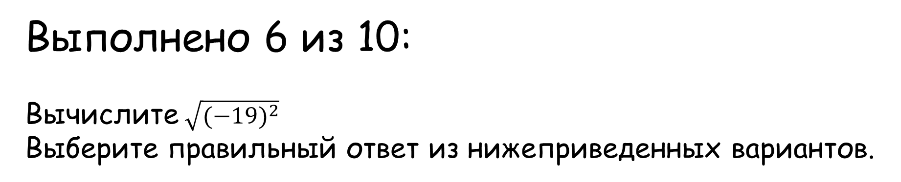
00:00
Завершить
Выполнено 6 из 10:
Вычислите$\sqrt{{(−19)}^{2}}$
Выберите правильный ответ из нижеприведенных вариантов.
19
16
361
4

Slide 12
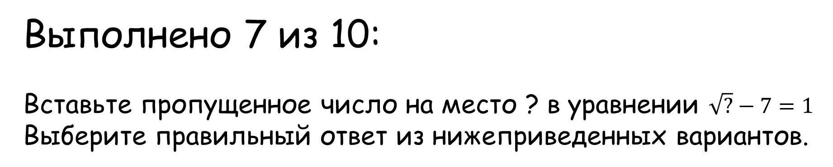
00:00
Завершить
Выполнено 7 из 10:
Вставьте пропущенное число на место ? в уравнении $\sqrt{?} −7=1$
Выберите правильный ответ из нижеприведенных вариантов.
4
9
1
64

Slide 13
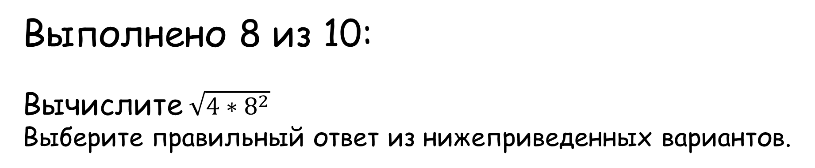
00:00
Завершить
Выполнено 8 из 10:
Вычислите$\sqrt{{4∗8}^{2}}$
Выберите правильный ответ из нижеприведенных вариантов.
16
2
64
4

Slide 14
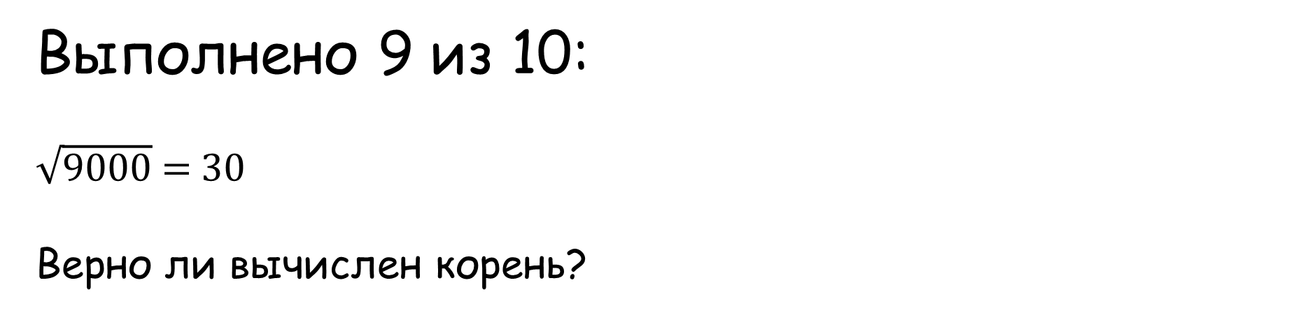
00:00
Завершить
Выполнено 9 из 10:
$\sqrt{9000}$= 30
Верно ли вычислен корень?
Верно
Неверно

Slide 15
Главная
Владислав
Повторить
Ваш результат
Вы правильно выполнили 9 из 10 заданий
Время тренировки: 3:47
Уровень сложности: Легкий
Посмотреть ошибки
Сохранить результат

Slide 16
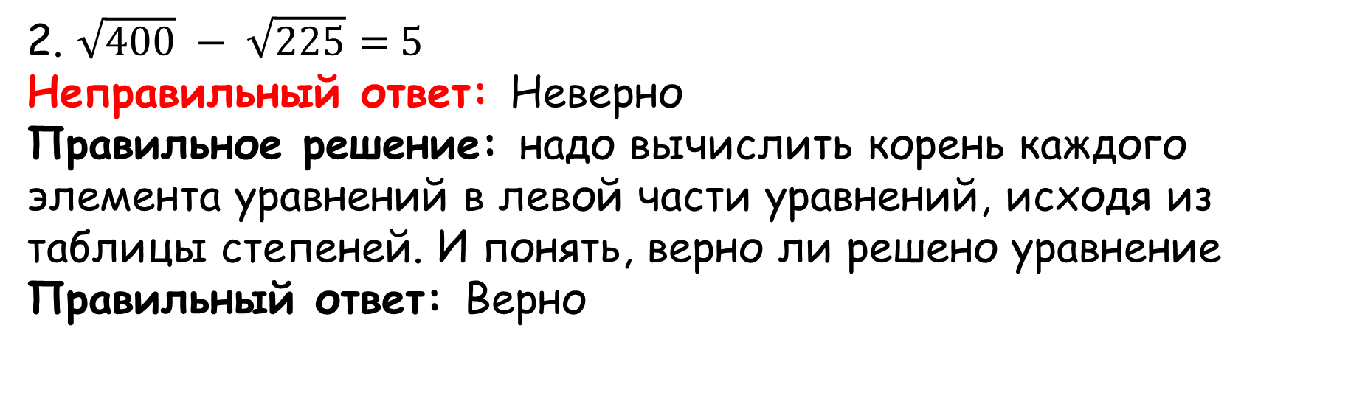
Назад
Владислав
Повторить
Ошибки результата
2. $\sqrt{400} − \sqrt{225}$ = 5
Неправильный ответ: Неверно
Правильное решение: надо вычислить корень каждого элемента уравнений в левой части уравнений, исходя из таблицы степеней. И понять, верно ли решено уравнение
Правильный ответ: Верно

Slide 17



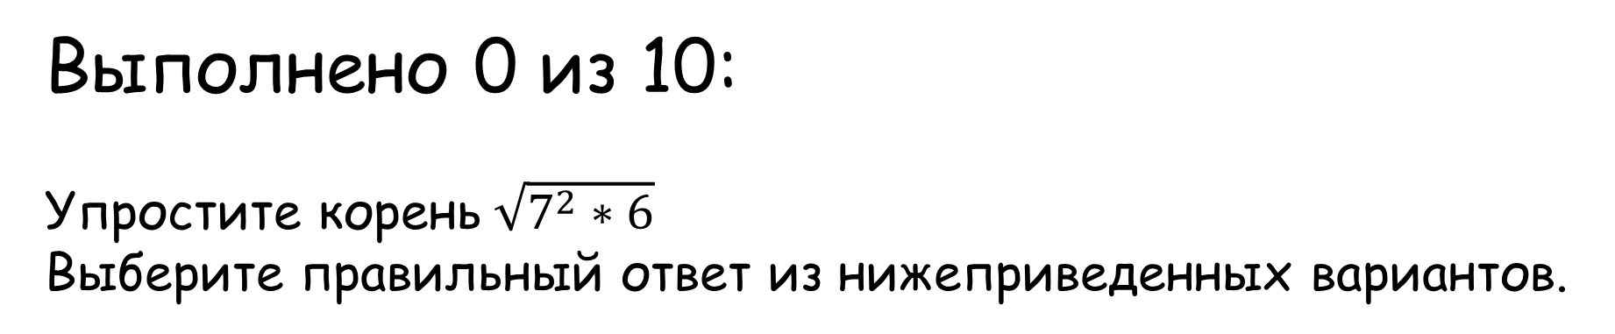

00:00
Завершить
Выполнено 0 из 10:
Упростите корень$\sqrt{7^{2}∗6}$
Выберите правильный ответ из нижеприведенных вариантов.
$$6\sqrt{7}$$
$$42$$
$$7\sqrt{6}$$
$$294$$

Slide 18
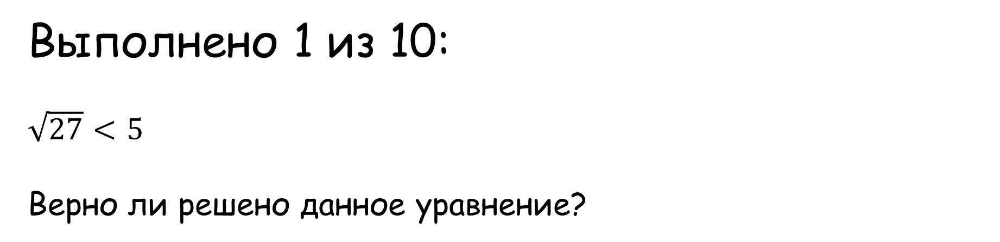
00:00
Завершить
Выполнено 1 из 10:
$\sqrt{27}$ $<$ 5
Верно ли решено данное уравнение?
Верно
Неверно

Slide 19
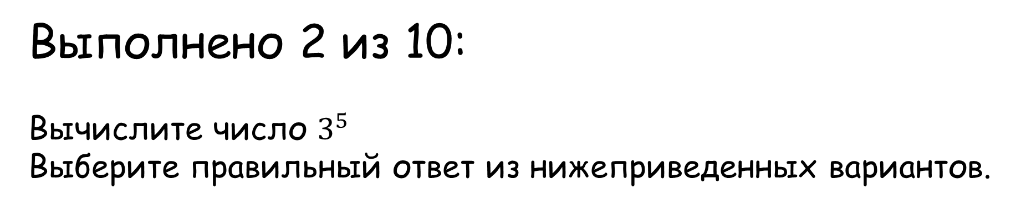
00:00
Завершить
Выполнено 2 из 10:
Вычислите число $3^{5}$
Выберите правильный ответ из нижеприведенных вариантов.
75
45
243
30

Slide 20
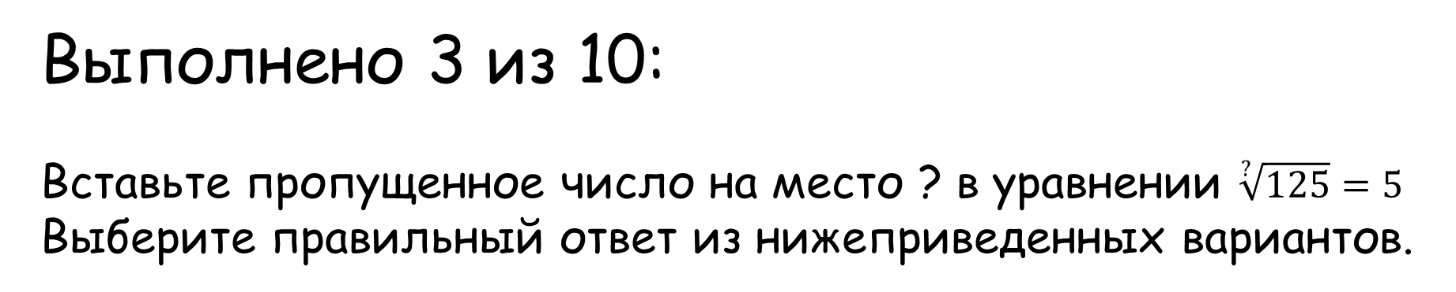
00:00
Завершить
Выполнено 3 из 10:
Вставьте пропущенное число на место ? в уравнении $\sqrt[?]{125}=5$
Выберите правильный ответ из нижеприведенных вариантов.
4
3
5
9

Slide 21
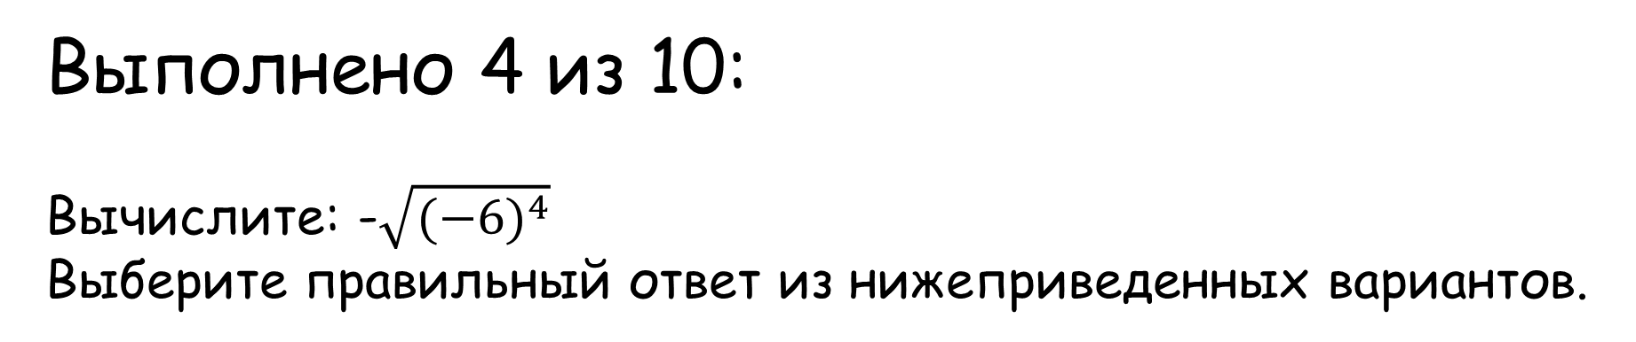
00:00
Завершить
Выполнено 4 из 10:
Вычислите: -$\sqrt{{(−6)}^{4}}$
Выберите правильный ответ из нижеприведенных вариантов.
16
4
36
6

Slide 22
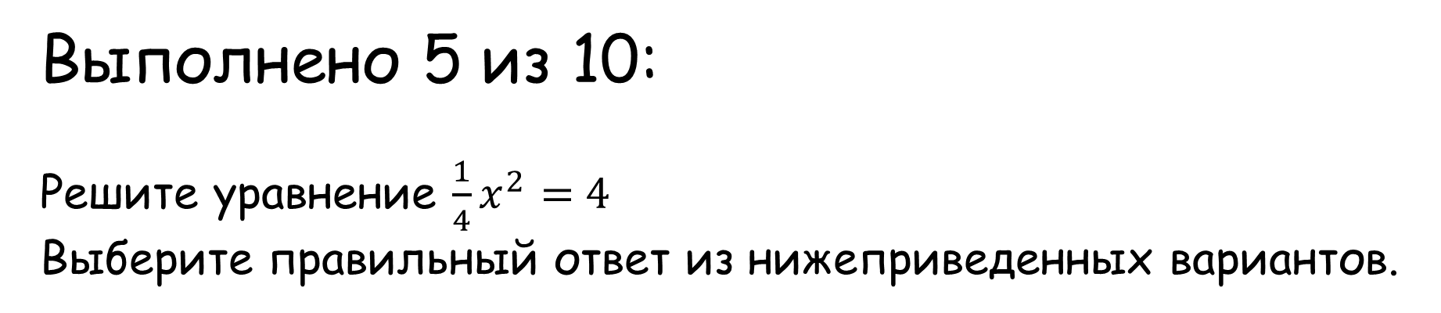
00:00
Завершить
Выполнено 5 из 10:
Решите уравнение $\frac{1}{4}x^{2}$ = 4
Выберите правильный ответ из нижеприведенных вариантов.
16
8
4
1

Slide 23




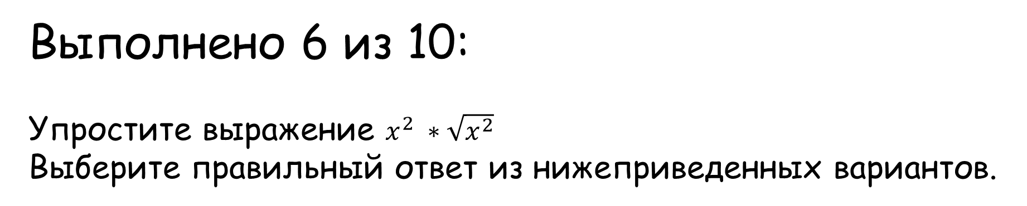
00:00
Завершить
Выполнено 6 из 10:
Упростите выражение $x^{2} ∗\sqrt{x^{2}}$
Выберите правильный ответ из нижеприведенных вариантов.
$$x^{3}$$
$$x^{0}$$
$$x^{2}$$
$$x^{1}$$

Slide 24




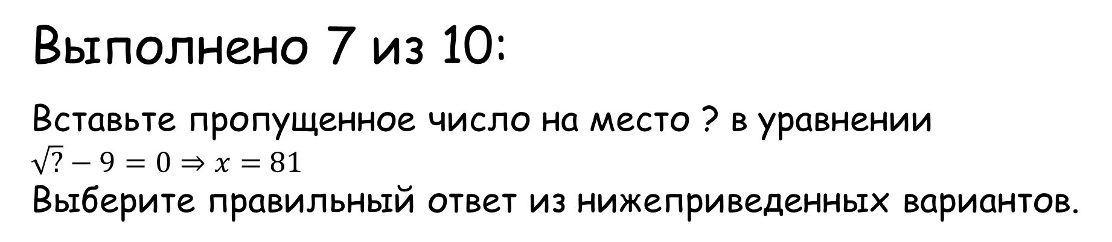
00:00
Завершить
Выполнено 7 из 10:
Вставьте пропущенное число на место ? в уравнении
$\sqrt{?} −9=0⇒x=$81
Выберите правильный ответ из нижеприведенных вариантов.
$$x^{2}$$
$$x^{−1}$$
$$x$$
$$x^{0}$$

Slide 25
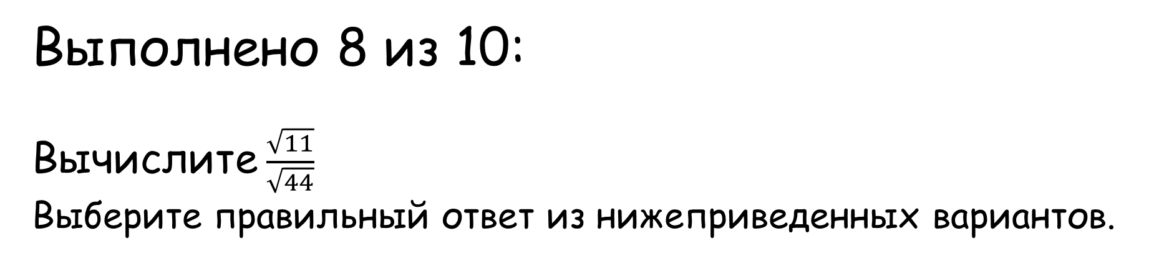
00:00
Завершить
Выполнено 8 из 10:
Вычислите$\frac{\sqrt{11}}{\sqrt{44}}$
Выберите правильный ответ из нижеприведенных вариантов.
4
8
0,25
2

Slide 26
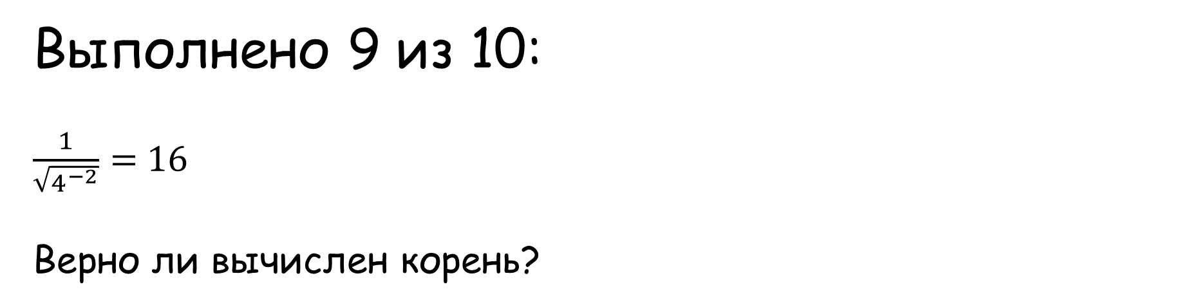
00:00
Завершить
Выполнено 9 из 10:
$\frac{1}{\sqrt{4^{−2}}}$ = 16
Верно ли вычислен корень?
Верно
Неверно

Slide 27
Главная
Владислав
Повторить
Ваш результат
Вы правильно выполнили 8 из 10 заданий
Время тренировки: 5:01
Уровень сложности: Средний
Посмотреть ошибки
Сохранить результат

Slide 28
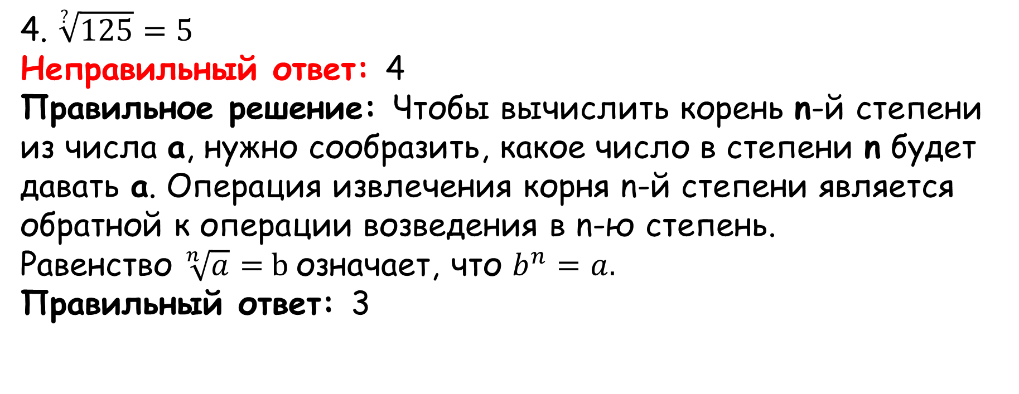
Назад
Владислав
Повторить
Ошибки результата
4. $\sqrt[?]{125}=5$
Неправильный ответ: 4
Правильное решение: Чтобы вычислить корень n-й степени из числа a, нужно сообразить, какое число в степени n будет давать a. Операция извлечения корня n-й степени является обратной к операции возведения в n-ю степень.
Равенство $\sqrt[n]{a}$ = b означает, что $b^{n}=a.$
Правильный ответ: 3

Slide 29



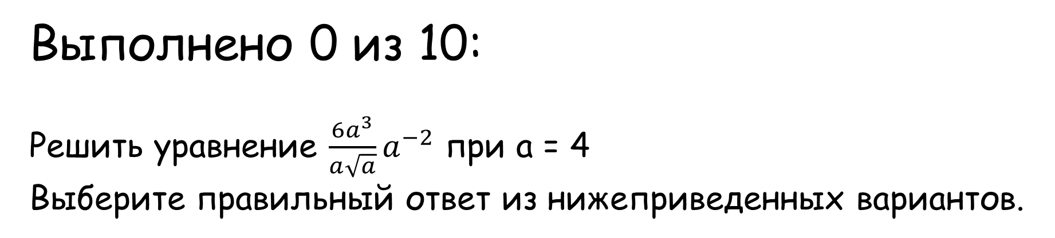

00:00
Завершить
Выполнено 0 из 10:
Решить уравнение $\frac{6a^{3}}{a\sqrt{a}}a^{−2}$ при a = 4
Выберите правильный ответ из нижеприведенных вариантов.
$$16$$
$$3$$
$$4$$
$$64$$

Slide 30
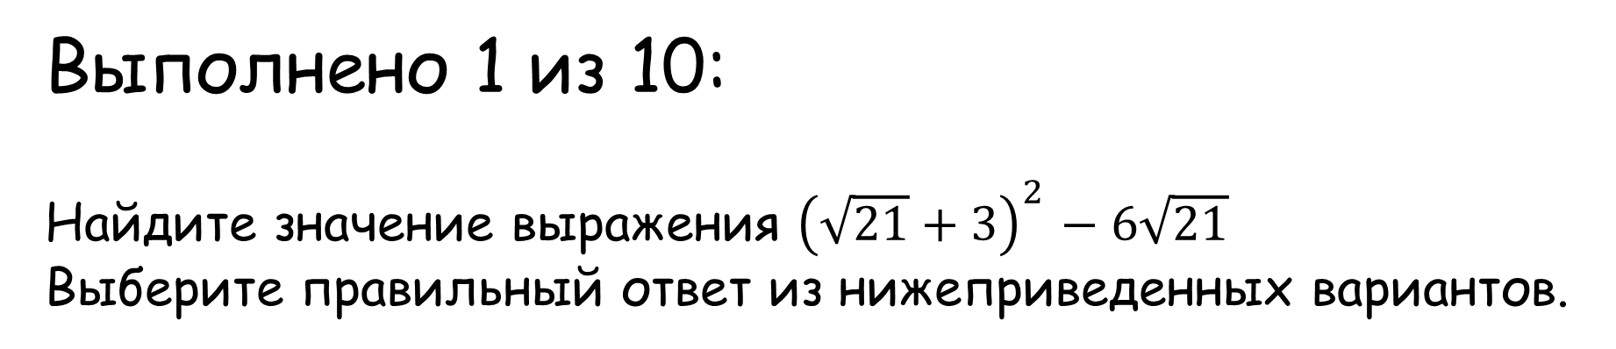
00:00
Завершить
Выполнено 1 из 10:
Найдите значение выражения ${\left(\sqrt{21}+3\right)}^{2}$ $− 6\sqrt{21}$
Выберите правильный ответ из нижеприведенных вариантов.
20
15
5
30

Slide 31



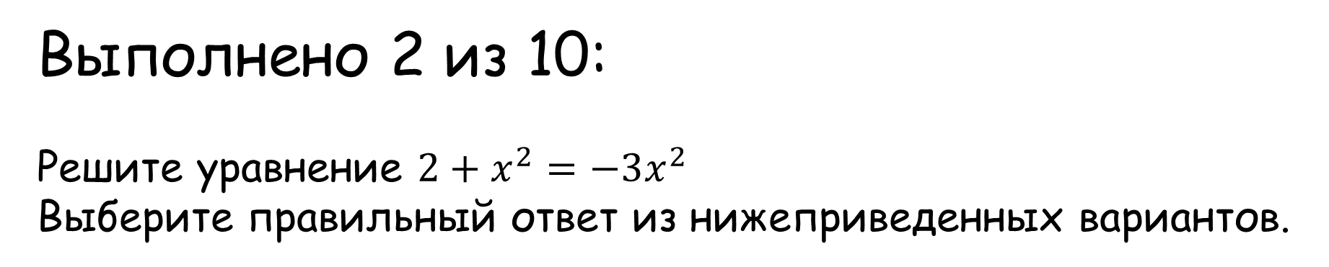
00:00
Завершить
Выполнено 2 из 10:
Решите уравнение ${2+x}^{2}=−3x^{2}$
Выберите правильный ответ из нижеприведенных вариантов.
$$\sqrt{−0,5}$$
$$−\sqrt{0,5}$$
$$\sqrt{0,5}$$
Решений нет

Slide 32
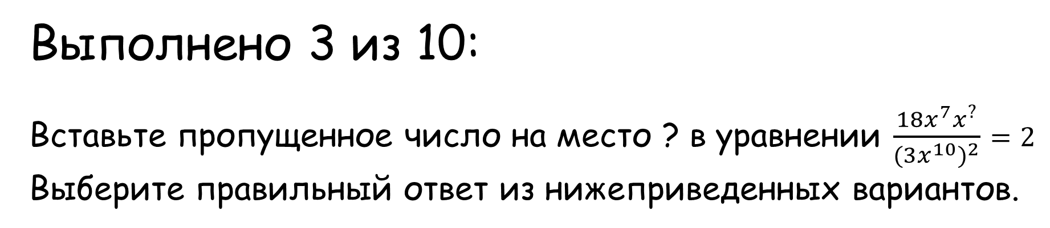
00:00
Завершить
Выполнено 3 из 10:
Вставьте пропущенное число на место ? в уравнении $\frac{18x^{7}x^{?}}{{(3x^{10})}^{2}}$ $=2$
Выберите правильный ответ из нижеприведенных вариантов.
2
3
13
10

Slide 33
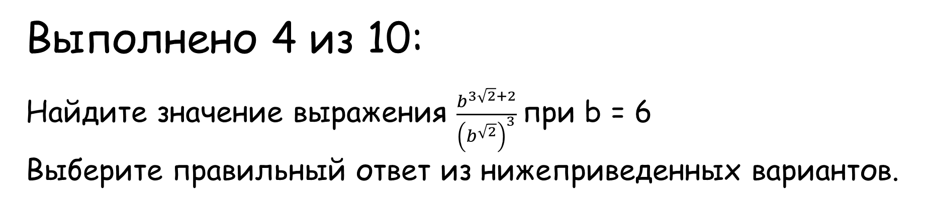
00:00
Завершить
Выполнено 4 из 10:
Найдите значение выражения $\frac{b^{3\sqrt{2}+2}}{{\left(b^{\sqrt{2}}\right)}^{3}}$при b = 6
Выберите правильный ответ из нижеприведенных вариантов.
16
4
36
6

Slide 34
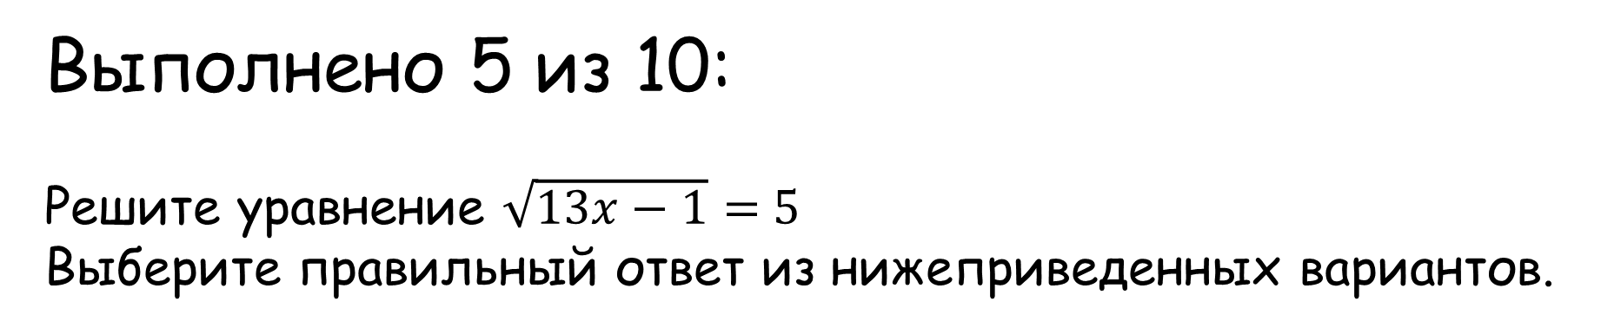
00:00
Завершить
Выполнено 5 из 10:
Решите уравнение $\sqrt{13x−1}$ = 5
Выберите правильный ответ из нижеприведенных вариантов.
8
7
2
4

Slide 35




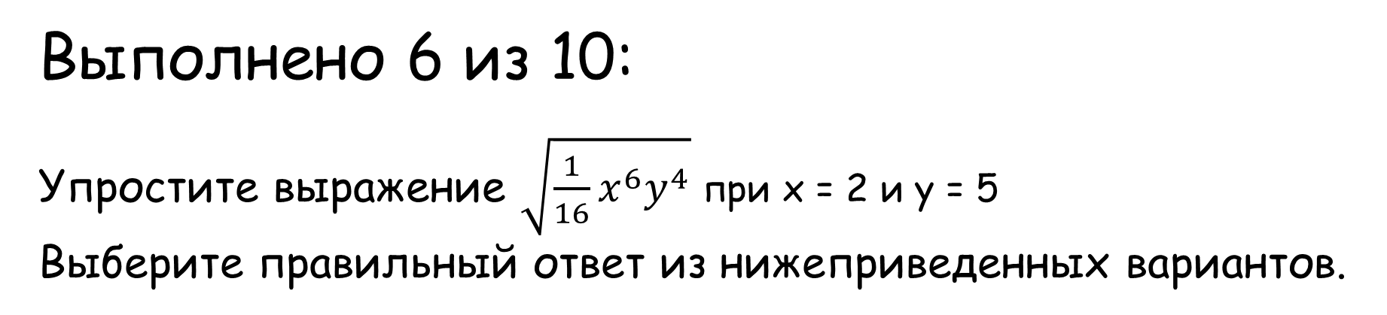
00:00
Завершить
Выполнено 6 из 10:
Упростите выражение $\sqrt{\frac{1}{16}x^{6}y^{4}}$ при x = 2 и y = 5
Выберите правильный ответ из нижеприведенных вариантов.
$$50$$
$$100$$
$$1$$
$$5$$

Slide 36




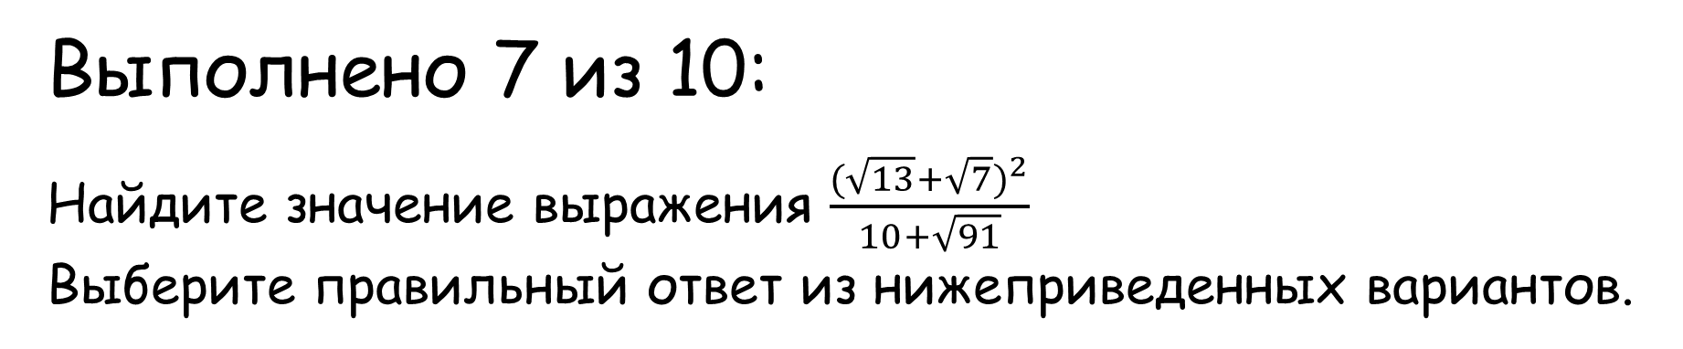
00:00
Завершить
Выполнено 7 из 10:
Найдите значение выражения $\frac{{(\sqrt{13}+\sqrt{7})}^{2}}{10+\sqrt{91}}$
Выберите правильный ответ из нижеприведенных вариантов.
$$2$$
$$1$$
$$8$$
$$4$$

Slide 37
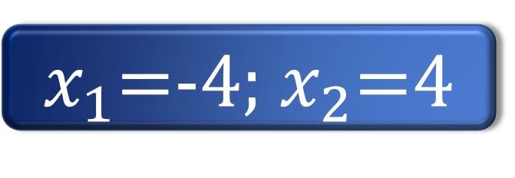
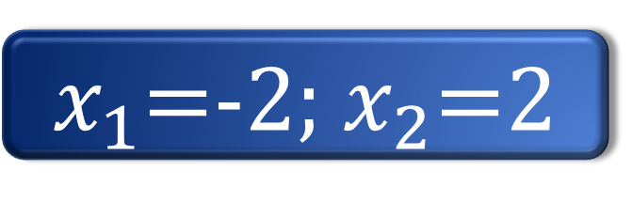
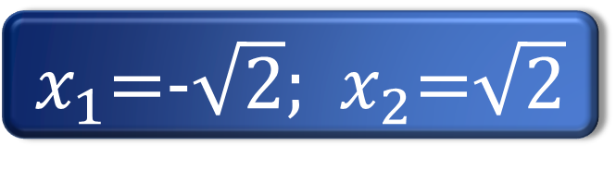
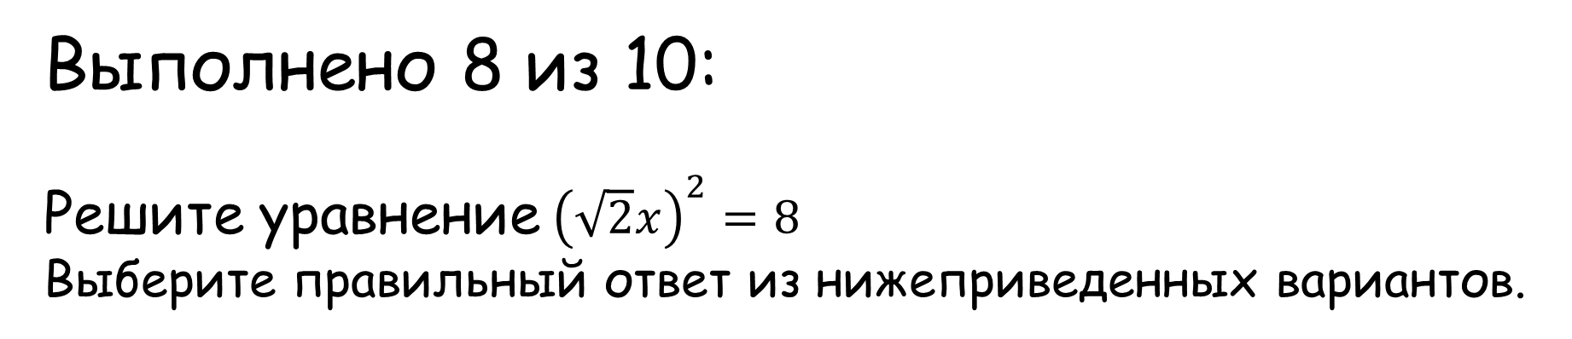
00:00
Завершить
Выполнено 8 из 10:
Решите уравнение${\left(\sqrt{2}x\right)}^{2}=8$
Выберите правильный ответ из нижеприведенных вариантов.
$x_{1}$=-$\sqrt{2}$; $x_{2}$=$\sqrt{2}$
x=2
$x_{1}$=-4; $x_{2}$=4
$x_{1}$=-2; $x_{2}$=2

Slide 38
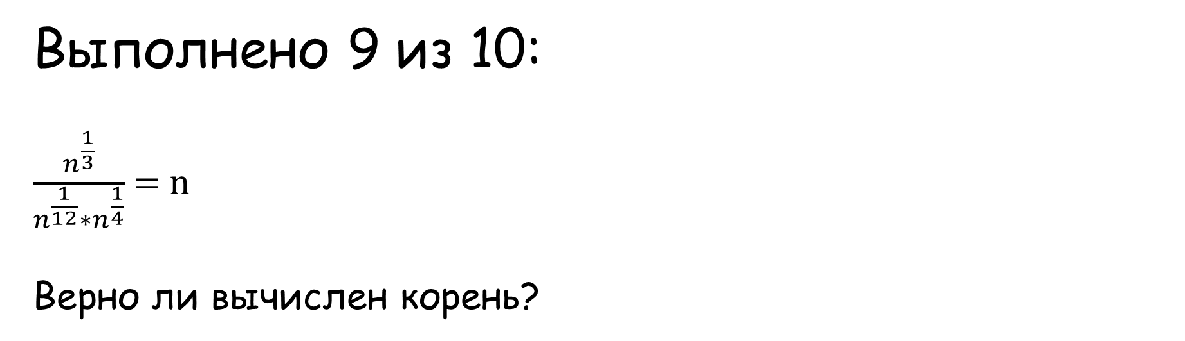
00:00
Завершить
Выполнено 9 из 10:
$\frac{n^{\frac{1}{3}}}{n^{\frac{1}{12}}{∗n}^{\frac{1}{4}}}$ = n
Верно ли вычислен корень?
Верно
Неверно

Slide 39
Главная
Владислав
Повторить
Ваш результат
Вы правильно выполнили 6 из 10 заданий
Время тренировки: 7:06
Уровень сложности: Сложный
Посмотреть ошибки
Сохранить результат

Slide 40
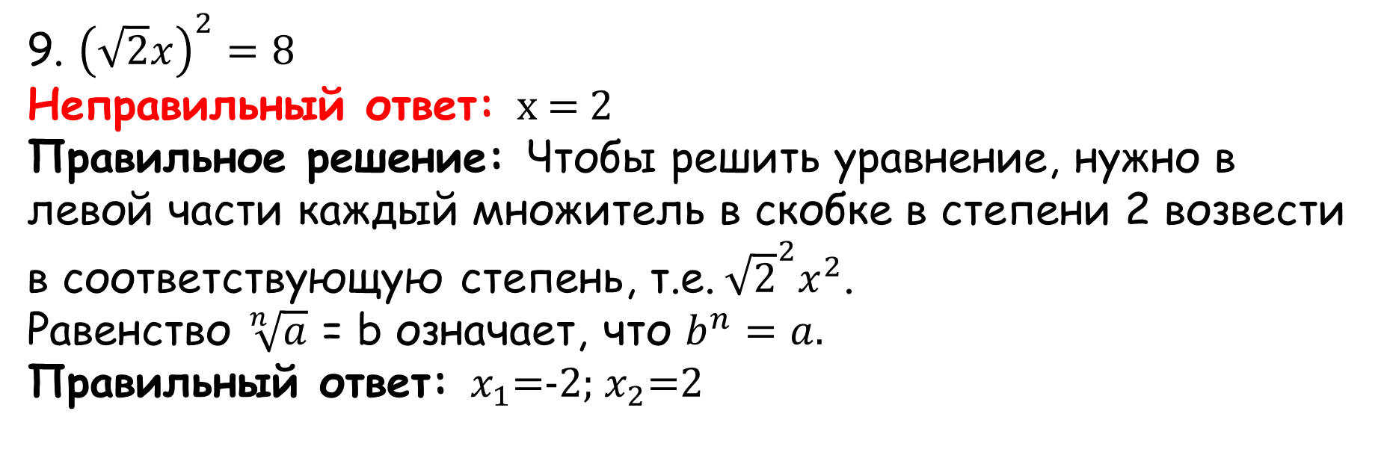
Назад
Владислав
Повторить
Ошибки результата
9. ${\left(\sqrt{2}x\right)}^{2}=8$
Неправильный ответ: x = 2
Правильное решение: Чтобы решить уравнение, нужно в левой части каждый множитель в скобке в степени 2 возвести в соответствующую степень, т.е.${ \sqrt{2}}^{2}x^{2}$.
Равенство $\sqrt[n]{a}$ = b означает, что $b^{n}=a.$
Правильный ответ: $x_{1}$=-2; $x_{2}$=2

Slide 41
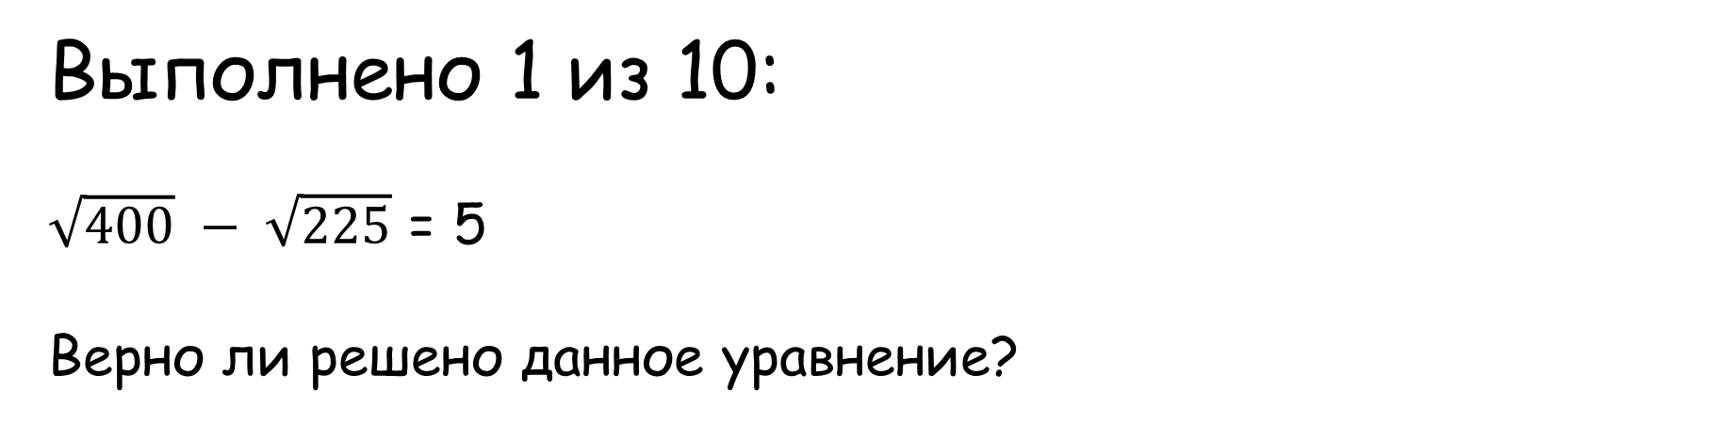
00:00
Завершить
Выполнено 1 из 10:
$\sqrt{400} − \sqrt{225}$ = 5
Верно ли решено данное уравнение?
15
Верно
Неверно

Slide 42
00:00
Завершить
Выполнено 1 из 10:
$\sqrt{400} − \sqrt{225}$ = 5
Верно ли решено данное уравнение?
0
Верно
Время истекло
Неверно

Slide 43
00:00
Завершить
Выполнено 1 из 10:
$\sqrt{400} − \sqrt{225}$ = 5
Верно ли решено данное уравнение?
15
Ответить
Если данное уравнение решено верно, то в поле ответа пишите «ДА», а если неверно, то - «НЕТ».

Slide 44
00:00
Завершить
Выполнено 1 из 10:
$\sqrt{400} − \sqrt{225}$ = 5
Верно ли решено данное уравнение?
0
Время истекло
Ответить
Если данное уравнение решено верно, то в поле ответа пишите «ДА», а если неверно, то - «НЕТ».

Slide 45
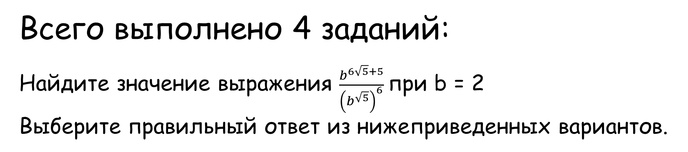
00:00
Завершить
Всего выполнено 4 заданий:
Найдите значение выражения $\frac{b^{6\sqrt{5}+5}}{{\left(b^{\sqrt{5}}\right)}^{6}}$при b = 2
Выберите правильный ответ из нижеприведенных вариантов.
16
2
32
8
Notes:
Бесконечное кол-во заданий

Slide 46
00:00
Завершить
Выполнено 7 из 10:
Найдите значение выражения $\frac{{(\sqrt{13}+\sqrt{7})}^{2}}{10+\sqrt{91}}$
Выберите правильный ответ из нижеприведенных вариантов.
      Вы уверены, что хотите завершить тренировку?
X
$$2$$
$$1$$
Да
Нет
$$8$$
$$4$$
Notes:
Открытие рамки при нажатии кнопки Завершить

Slide 47
Главная
Владислав
Повторить
Ваш результат
Всего выполнено 29 заданий
Время тренировки: 12:06
Уровень сложности: Сложный
Посмотреть ошибки
Сохранить результат
Notes:
После тренажера в режиме выполнения бесконечного кол-во заданий

Slide 48
Главная
Владислав
Повторить
Ваш результат
Всего выполнено 29 заданий
Время тренировки: 12:06
Уровень сложности: Сложный
      Ваш результат сохранен.
X
Посмотреть ошибки
Посмотреть в папке
OK
Сохранить результат
Notes:
После нажатия кнопки Сохранить результат

